Slide 1
TRƯỜNG THCS LƯƠNG THẾ VINH
TỔ: LÝ – HÓA - SINH
Chủ đề
PHA CHẾ DUNG DỊCH
GV: Lê Thị Kim Mỵ

Slide 2
Chủ đề:
PHA CHẾ DUNG DỊCH
TÍNH TOÁN
PHA CHẾ
DUNG DỊCH
CÁCH PHA CHẾ
DỤNG CỤ
CHUẨN BỊ
HOÁ CHẤT
PHA CHẾ
TIẾN HÀNH

Slide 3
Chủ đề:
PHA CHẾ DUNG DỊCH
I. PHA CHẾ MỘT DUNG DỊCH THEO NỒNG ĐỘ CHO TRƯỚC
Cách pha chế một dung dịch theo nồng độ cho trước
PHA CHẾ
DUNG DỊCH
Cách pha loãng một dung dịch theo nồng độ cho trước

Slide 4
Chủ đề:
PHA CHẾ DUNG DỊCH
I. PHA CHẾ MỘT DUNG DỊCH THEO NỒNG ĐỘ CHO TRƯỚC
1. Pha chế một dung dịch theo nồng độ phần trăm cho trước.
Vi dụ 1: Từ muối CuSO₄, nước cất và các dụng cụ cần thiết, hãy tính toán và giới thiệu cách pha chế:
50 gam dung dịch CuSO₄ có nồng độ 10%
Để pha chế dung dịch theo yêu cầu trên ta phải tính toán những đại lượng nào ? sử dụng những công thức tính toán nào?
- Ta phải tính khối lượng chất tan : CuSO₄ cần dùng và khối lượng nước (dung môi) cần dùng.
- Sử dụng các công thức :
m_{dm} = m_{dd} – m_{ct}

Slide 5
Chủ đề:
PHA CHẾ DUNG DỊCH
I. PHA CHẾ MỘT DUNG DỊCH THEO NỒNG ĐỘ CHO TRƯỚC
1. Pha chế một dung dịch theo nồng độ phần trăm cho trước cho trước.
Vi dụ 1: Từ muối CuSO₄, nước cất và các dụng cụ cần thiết, hãy tính toán và giới thiệu cách pha chế:
50 gam dung dịch CuSO₄ có nồng độ 10%
Tính toán:
Cách pha chế
Tính khối lượng chất tan
Tính khối lượng dung môi ( nước)
m_{dm} = m_{dd} – m_{ct} = 50 – 5 = 45(g)
Cân lấy 5g CuSO₄ khan (màu trắng) cho vào cốc có dung tích 100ml. Cân lấy 45g ( hoặc đong 45 ml) nước cất, rối đổ dần dần vào cốc và khuấy nhẹ. Được 50 g dung dịch CuSO4 10%

Slide 6
Chủ đề:
PHA CHẾ DUNG DỊCH
I. PHA CHẾ MỘT DUNG DỊCH THEO NỒNG ĐỘ CHO TRƯỚC
1. Pha chế một dung dịch theo nồng độ phần trăm cho trước.
2. Pha chế một dung dịch theo nồng độ mol cho trước.
Ví dụ 2: Từ muối CuSO₄, nước cất và các dụng cụ cần thiết, hãy tính toán và nêu cách pha chế 50 ml dung dịch CuSO₄ 1M.
Để pha chế dung dịch theo yêu cầu trên ta phải tính toán những đại lượng nào ? sử dụng những công thức tính toán nào?
- Ta phải tính số mol chất tan : CuSO₄ cần dùng và khối lượng chất tan cần dùng: CuSO₄
- Sử dụng các công thức :
m = n.M

Slide 7
Chủ đề:
PHA CHẾ DUNG DỊCH
I. PHA CHẾ MỘT DUNG DỊCH THEO NỒNG ĐỘ CHO TRƯỚC
1. Pha chế một dung dịch theo nồng độ phần trăm cho trước cho trước.
2. Pha chế một dung dịch theo nồng độ mol cho trước cho trước.
Ví dụ 2: Từ muối CuSO₄, nước cất và các dụng cụ cần thiết, hãy tính toán và nêu cách pha chế 50 ml dung dịch CuSO₄ 1M.
Tính toán:
Cách pha chế
Tính số mol chất tan : CuSO₄
Khối lượng của 0,05 mol CuSO₄
= n.M = 0,05.160 = 8(g).
Cân lấy 8g CuSO₄ khan ( màu trắng) cho vào cốc có dung tích 100ml, rối đổ dần dần nước cất vào cốc và khuấy nhẹ cho đủ 50ml. Ta Được 50 ml dung dịch CuSO₄ 1M

Slide 8
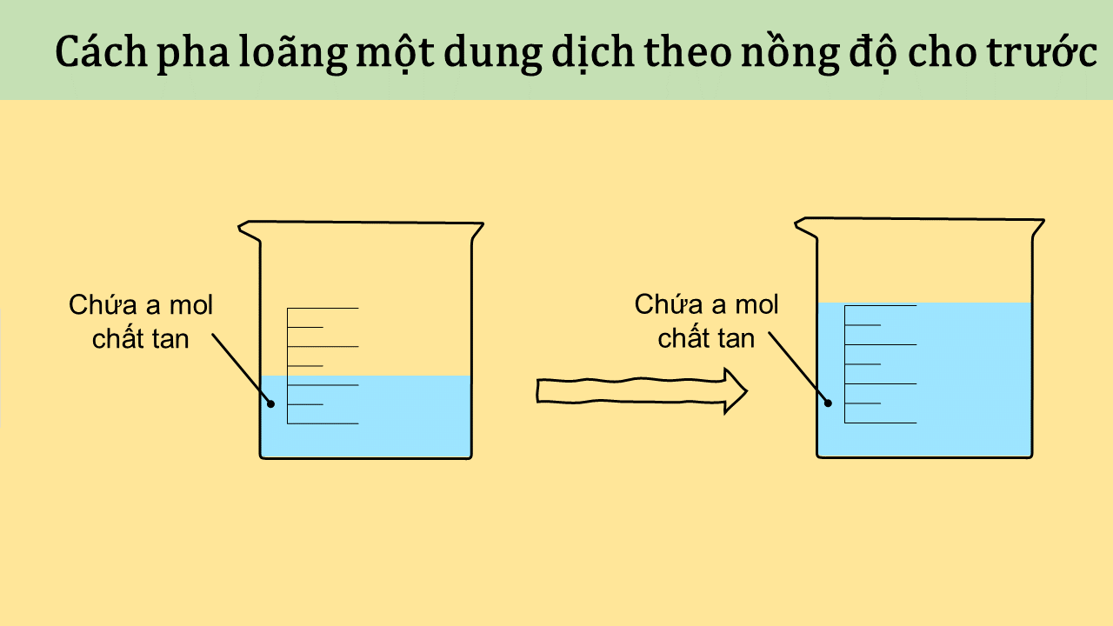
Chủ đề:
PHA CHẾ DUNG DỊCH

